Slide 1
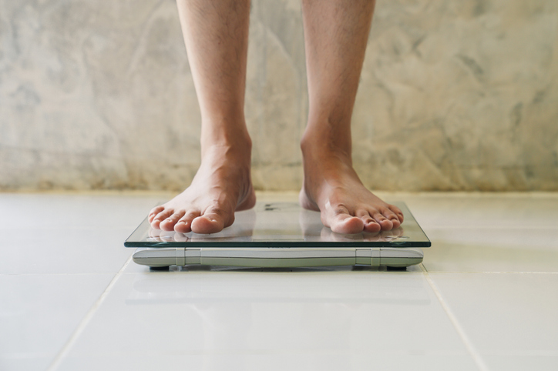
Calculadora de IMC do Markinhos

Slide 2
Introdução
Esse plano de testes da Calculadora de IMC do Markinhos em que iremos testar todo o sistema feito em Java para calcular e classificar o seu IMC (Índice de Massa Corporal);

Slide 3
Objetivos
Esse Plano de Testes está sendo implementado com os seguintes objetivos:
Testar se o sistema está recebendo o peso e altura do usuário;
Verificar se ele está calculando certinho o IMC do usuário de acordo com os dados informados;
Checar se ele também retorna o resultado na tela do usuário.

Slide 4
Escopo
A Calculador de IMC do Markinhos, é um sistema em que você insere o seu peso e a sua altura e ele classifica e o retorna o seu IMC (Índice de Massa Corporal) com base na tabela da Abeso.

Slide 5
Resolução do Problema
import java.util.*;
public class Main {
public static double CalcularIMC(double peso, double altura) {
return peso / (altura * altura);
}
public static String ClassificarIMC(double imc) {
if(imc < 18.5) {
return "Abaixo do peso! Voçê está abaixo do peso, seu IMC deu abaixo de 18.5";
} else if(imc >= 18.5 && imc <= 24.9) {
return "Peso normal! Parabéns, voçê está no seu peso ideal!";
} else if(imc >= 25.0 && imc <= 29.9) {
return "Sobrepeso! Voçê está acima do seu peso ideal!";
} else if(imc >= 30.0 && imc <= 34.9) {
return "Obesidade 1! Cuidado, voçê está com obesidade de grau 1";
} else if(imc > 35.0 && imc <= 39.9) {
return "Obesidade 2! Se cuide, voçê está com obesidade de grau 2";
} else {
return "Obesidade 3! Perigo! Voçês está com obesidade de grau 3";
}
}
public static void main (String[]args) {
double peso, altura, calcularIMC;
String classificarIMC;
Scanner teclado = new Scanner(System.in);
System.out.println("Seja bem vindo a calculadora de IMC(Índice de Massa Corporal) do Markinhos");
System.out.println("==============================================================================");
System.out.println("Digite o seu peso em kg: \n");
peso = teclado.nextDouble();
System.out.println("==============================================================================");
System.out.println("Digite a sua altura em metros: \n");
altura = teclado.nextDouble();
System.out.println("==============================================================================");
calcularIMC=CalcularIMC(peso,altura);
System.out.println("\n Resultado do seu IMC é: " + calcularIMC);
classificarIMC=ClassificarIMC(calcularIMC);
System.out.println("\n A Classificação do seu IMC é: " + classificarIMC);
}
}

Slide 6
Requisitos a testar
A lista abaixo identifica aqueles itens – use cases, requisitos funcionais e não funcionais que foram identificados como alvos de teste. Essa lista representa o que será testado.
Teste Funcional
Verificar se a entrada de dados está funcionando corretamente;
Verificar também se ele está calculando corretamente de acordo com a fórmula correta de cálculo de IMC;
Verificar se ele está retornando na tela do usuário o resultado e a classificação do IMC de uma forma que dê para entender;

Slide 7
Teste da Interface do Usuário
Se esse sistema fosse implementado para a web, o teste de interface do Usuário iria verificar se a navegação do usuário estava correta, por exemplo se os botões estão funcionando corretamente, e as mensagens de erro apareceria na tela conforme o esperado quando algo desse errado.
Teste de Carga
Novamente se fosse implementado para a web, o teste de carga iria verificar quantas informações simultaneamente o sistema iria aguentar processar sem que o sistema saísse do ar.

Slide 8
Teste de Segurança e Controle de Acesso
Iria testar se as informações do usuário estaria segura e não seria acessado por terceiros caso esse sistema estivesse na web.
Cada usuário teria seu login e senha.

Slide 9
Estratégia de Teste
Calcular IMC
Objetivo do Teste: | Verificar se o sistema está retornando o resultado correto de acordo com a fórmula do cálculo.
Técnica: | A técnica para esse teste é executar o programa várias vezes com varias entradas diferentes para ver se cada uma das entradas retorna o resultado correto esperado.
Critério de Finalização: | Será finalizado o teste após todas as execuções forem finalizadas retornando o resultado exato do cálculo.
Considerações Especiais: | Considerando a fórmula padrão de cálculo de imc, o c

Slide 10
Classificar IMC
Objetivo do Teste: | Verificar se de acordo com o resultado, ele está se encaixando na classificação exata ou está indo para a classificação errada
Técnica: | esse teste também será executado várias vezes com várias entradas diferentes para testar cada resultado.
Critério de Finalização: | Será finalizado o teste após todos os resultados se encaixarem nas classificações corretas.
Considerações Especiais: | Considerando a tabela da Abeso, as classificações dos resultados de IMC será baseado nessa tabela.

Slide 11
Testes Implementados
Entrada 1 | Entrada 2 | Resultado Esperado | Resultado Obtido | Situação
65 | 1.69 | 22.758... | 22.758.... Normal | Funcionando Corretamente
50 | 1.69 | 17.506... | 17.506.. Abaixo do Peso | Funcionando Corretamente
75 | 1.65 | 27.548... | 27.548.. Sobrepeso | Funcionando Corretamente
85 | 1.60 | 33.203... Obesidade 1 | 33.203... Obesidade 1 | Funcionando corretamente
95 | 1.55 | 39.542... Obesidade 2 | 33.203... Obesidade 2 | Funcionado Corretamente
105 | 1.50 | 46.666... Obesidade 3 | 46.666... Obesidade 3 | Funcionando Corretamente

Slide 12
Recursos
Os recursos necessários para esse projeto será apenas um computador com internet, um navegador web e um compilador online, deixarei tudo tabelado abaixo:

Slide 13
Trabalhadores
Recursos Humanos
Trabalhador | Recursos Mínimos Recomendados | Responsabilidades Específicas ou Comentários
Marcos | Computador, Inernet, Navegador Web, Compilador Online | Desenvolver o sistema completo sozinho

Slide 14
Sistema
A tabela abaixo expõe os recursos do Sistema para o projeto de teste;
Recursos do Sistema
Linguagem de programação Java
Compilador Java instalado, ou um compilador online igual eu fiz aqui.
Um navegador web para rodar o sistema que está usando o compilador online.

